Slide 1
Bài 38
MÔI TRƯỜNG
VÀ CÁC NHÂN TỐ SINH THÁI

Slide 2
KHTN 8
SINH VẬT VÀ MÔI TRƯỜNG SỐNG
KHÁM PHÁ Ô CHỮ
Chọn 1 ô mật thư, tham gia giải mật thư điền vào ô chữ, hoàn tất 7 mật thư để tìm ra từ khóa của ô chữ.
Mật thư đúng +1đ
Từ khóa đúng +3đ

Slide 3
Giải mã ô chữ
h
u
u
s
i
n
h
g
i
o
i
h
a
n
s
i
n
h
s
o
n
g
t
h
o
n
g
v
o
s
i
n
h
h
a
i
d
a
t

Slide 4
Mật thư số 1
Con người thuộc nhóm nhân tố sinh thái nào?
Đây là gì?
H
ữ
u
s
i
n
h

Slide 5
Mật thư số 2
Giới hạn chịu đựng của cơ thể sinh vật đối với một nhân tố sinh thái nhất định được gọi là____ sinh thái
Đây là gì?
g
i
o
i
h
a
n

Slide 6
Mật thư số 3
Môi trường nơi _____của sinh vật, bao gồm tất cả những gì xung quanh chúng.
Đây là gì?
s
i
n
h
s
ố
n
g

Slide 7
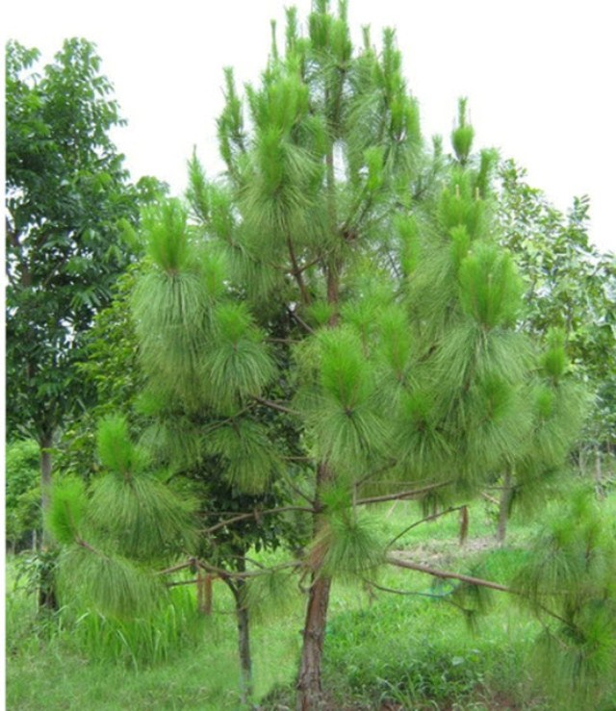
Mật thư số 4
Loài cây thích nghi với nơi quang đãng
Đây là gì?
T
h
ô
n
g

Slide 8
Mật thư số 4
Ánh sáng thuộc nhóm nhân tố sinh thái nào?
Đây là gì?
V
ô
s
i
n
h

Slide 9
Mật thư số 4
Có mấy loại nhân tố sinh thái?
Đây là gì?
H
a
i

Slide 10
Mật thư số 4
Các loại môi trường sống chủ yếu của sinh vật bao gồm: ______, nước, trên cạn và sinh vật.
Đây là gì?
Đ
ấ
t

Slide 11
Lấy ví dụ một sinh vật và cho biết những yếu tố ảnh hưởng đến sự tồn tại, phát triển của sinh vật đó
Các yếu tố ảnh hưởng đến sự tồn tại, phát triển của cây lúa như: nước, ánh sáng, nhiệt độ, độ ẩm, cỏ dại, các loài động vật, con người,…

Slide 12
I. MÔI TRƯỜNG SỐNG CỦA SINH VẬT
Quan sát hình và cho biết:
a) Nơi sống của các sinh vật có trong hình.
Từ đó, rút ra các loại môi trường sống của sinh vật.
b) Những sinh vật nào có cùng loại môi trường sống?
b
a

Slide 13
I. MÔI TRƯỜNG SỐNG CỦA SINH VẬT
Quan sát hình và cho biết:
a) Nơi sống của các sinh vật có trong hình.
Từ đó, rút ra các loại môi trường sống của sinh vật.
b) Những sinh vật nào có cùng loại môi trường sống?
c
d

Slide 14
I. MÔI TRƯỜNG SỐNG CỦA SINH VẬT
Quan sát hình và cho biết:
a) Nơi sống của các sinh vật có trong hình.
Từ đó, rút ra các loại môi trường sống của sinh vật.
b) Những sinh vật nào có cùng loại môi trường sống?
g
e

Slide 15
I. MÔI TRƯỜNG SỐNG CỦA SINH VẬT
Quan sát hình và cho biết:
a) Nơi sống của các sinh vật có trong hình.
Từ đó, rút ra các loại môi trường sống của sinh vật.
b) Những sinh vật nào có cùng loại môi trường sống?
i
h

Slide 16
I. MÔI TRƯỜNG SỐNG CỦA SINH VẬT
Kể tên các loại môi trường sống. Lấy ví dụ một số sinh vật sống trong môi trường theo mẫu bảng
Môi trường | Sinh vật

Slide 17
I. MÔI TRƯỜNG SỐNG CỦA SINH VẬT
Có bốn loại môi trường sống chủ yếu:
Môi trường trên cạn
Môi trường dưới nước
Môi trường trong đất
Môi trường sinh vật
Cơ thể sinh vật cũng được coi là môi trường sống của các sinh vật khác như sinh vật kí sinh, cộng sinh,...
Ví dụ: Thân cây là môi trường sống của sâu đục thân cây, Cơ thể người có thể là môi trường sống của nhiều loài động vật kí sinh như: giun, sán, chấy, rận,...

Slide 18
II. CÁC NHÂN TỐ SINH THÁI CỦA MÔI TRƯỜNG
Quan sát hình và trả lời các câu hỏi sau:
a) Có những nhân tố nào của môi trường tác động đến sự sinh trưởng và phát triển của cây?
b) Trong các nhân tố đó, những nhân tố nào là nhân vô sinh, những nhân tố nào là nhân tố hữu sinh?

Slide 19
II. CÁC NHÂN TỐ SINH THÁI CỦA MÔI TRƯỜNG
Các nhân tố của môi trường có tác động tới sinh vật được gọi là nhân tố sinh thái của sinh vật đó, chúng được chia thành hai nhóm:
Nhóm nhân tố sinh thái vô sinh là những nhân tố vật lí, hoá học của môi trường như: ánh sáng, nhiệt độ, độ ẩm, không khí,... Các nhân tố này tác động đến đặc điểm hình thái (màu sắc, hình dạng,...), chức năng sinh lí (quang hợp, hô hấp, sinh sản,...) và tập tính của sinh vật. Sinh vật mang nhiều đặc điểm thích nghi với các điều kiện sinh thái khác nhau của môi trường sống

Slide 20
II. CÁC NHÂN TỐ SINH THÁI CỦA MÔI TRƯỜNG
Các nhân tố của môi trường có tác động tới sinh vật được gọi là nhân tố sinh thái của sinh vật đó, chúng được chia thành hai nhóm:
Ví dụ:
Thực vật sống ở những nơi có ánh sáng mạnh, lá cây thường có phiến lá nhỏ, cứng, màu xanh nhạt, lá mọc xiên;
Thực vật sống ở những nơi có ánh sáng yếu (ví dụ dưới tán cây), lá cây thường có phiến lá rộng, mỏng, màu xanh đậm, lá nằm ngang,...

Slide 21
II. CÁC NHÂN TỐ SINH THÁI CỦA MÔI TRƯỜNG
Các nhân tố của môi trường có tác động tới sinh vật được gọi là nhân tố sinh thái của sinh vật đó, chúng được chia thành hai nhóm:
Nhóm nhân tố sinh thái hữu sinh là các nhân tố sống tác động đến sinh vật.
Các tác động này tạo nên mối quan hệ giữa các sinh vật trong môi trường, đó có thể là quan hệ hỗ trợ, cạnh tranh hoặc đối địch

Slide 22
II. CÁC NHÂN TỐ SINH THÁI CỦA MÔI TRƯỜNG
Các nhân tố của môi trường có tác động tới sinh vật được gọi là nhân tố sinh thái của sinh vật đó, chúng được chia thành hai nhóm:
Ví dụ:
Các con trâu sống thành đàn có thể hỗ trợ lẫn nhau, bảo vệ các con già yếu và các con non khỏi bị kẻ thù tấn công;
Cùng sống trên một cánh đồng lúa, cỏ dại cạnh tranh chất dinh dưỡng với lúa nên khi cỏ dại phát triển thì năng suất lúa giảm,...

Slide 23
II. CÁC NHÂN TỐ SINH THÁI CỦA MÔI TRƯỜNG
Các nhân tố của môi trường có tác động tới sinh vật được gọi là nhân tố sinh thái của sinh vật đó, chúng được chia thành hai nhóm:
Trong các nhân tố sinh thái hữu sinh, con người là nhân tố sinh thái đặc biệt vì con người có trí tuệ, tác động có chủ đích, làm thay đổi các nhân tố khác của môi trường, từ đó ảnh hưởng đến sinh vật và tác động đến chính con người

Slide 24
II. CÁC NHÂN TỐ SINH THÁI CỦA MÔI TRƯỜNG
Phân biệt nhóm nhân tố sinh thái vô sinh và nhóm nhân tố sinh thái hữu sinh. Cho ví dụ.
Nhóm nhân tố sinh thái vô sinh | Nhóm nhân tố sinh thái hữu sinh
- Là những nhân tố vật lí, hóa học của môi trường; các nhân tố này tác động đến đặc điểm hình thái, chức năng sinh lí và tập tính của sinh vật. | - Là các nhân tố sống tác động đến sinh vật; các nhân tố này tạo nên mối quan hệ giữa các sinh vật trong môi trường (quan hệ hỗ trợ, cạnh tranh hoặc đối địch).
- Ví dụ: Ánh sáng, nhiệt độ, độ ẩm, không khí,… là các nhân tố vô sinh tác động đến cây xanh. | - Ví dụ: Cùng sống trên một cánh đồng lúa, cỏ dại cạnh tranh chất dinh dưỡng với lúa nên khi cỏ dại phát triển thì năng suất lúa giảm

Slide 25
II. CÁC NHÂN TỐ SINH THÁI CỦA MÔI TRƯỜNG
Quan sát hình và cho biết:
a) Gấu có đặc điểm gì thích nghi với nhiệt độ giá lạnh ở vùng Bắc cực?
b) Xương rồng có đặc điểm như thế nào để thích nghi với điều kiện khô hạn ở sa mạc?

Slide 26
III. GIỚI HẠN SINH THÁI
Quan sát hình và cho biết cá rô phi có thể:
a) Tồn tại được trong khoảng nhiệt độ nào?
b) Sinh trưởng, phát triển thuận lợi ở khoảng nhiệt độ nào?
c) Sinh trưởng, phát triển tốt nhất ở nhiệt độ nào?
Đáp án

Slide 27
III. GIỚI HẠN SINH THÁI
Giới hạn chịu đựng của sinh vật đối với một nhân tố sinh thái nhất định gọi là giới hạn sinh thái.
Trong giới hạn sinh thái có khoảng thuận lợi và điểm cực thuận cho sự sinh trưởng và phát triển của sinh vật. Ngoài giới hạn sinh thái, sinh vật sẽ không tồn tại được
Giới hạn chịu đựng về nhiệt độ của cá rô phi ở Việt Nam là từ 5,6°C đến 42°C còn ở loài xương rồng sa mạc là từ 0°C đến 56°C

Slide 28
III. GIỚI HẠN SINH THÁI
Giới hạn chịu đựng của sinh vật đối với một nhân tố sinh thái nhất định gọi là giới hạn sinh thái.
Trong giới hạn sinh thái có khoảng thuận lợi và điểm cực thuận cho sự sinh trưởng và phát triển của sinh vật. Ngoài giới hạn sinh thái, sinh vật sẽ không tồn tại được
Giới hạn chịu đựng về nhiệt độ của cá rô phi ở Việt Nam là từ 5,6°C đến 42°C còn ở loài xương rồng sa mạc là từ 0°C đến 56°C

Slide 29
III. GIỚI HẠN SINH THÁI
Cho biết ưu điểm của trồng cây trong nhà lưới hoặc nhà kính
- Hạn chế được sự tác động xấu của các nhân tố sinh thái vô sinh và hữu sinh từ môi trường tự nhiên đến sự sinh trưởng và phát triển của cây trồng: tránh những tác động xấu bởi các yếu tố thời tiết cực đoan như mưa to, gió lớn, nắng to; bảo vệ cây trồng tránh tác động của côn trùng, động vật phá hoại.
- Có thể chủ động điều chỉnh các nhân tố sinh thái vô sinh như ánh sáng, nhiệt độ, độ ẩm,… để giúp cây trồng sinh trưởng và phát triển tốt, cho năng suất cao.

Slide 30
III. GIỚI HẠN SINH THÁI
Giải thích vì sao trong sản xuất nông nghiệp, cây trồng được gieo trồng đúng thời vụ thường đạt năng suất cao
Trong sản xuất nông nghiệp, cây trồng được gieo trồng đúng vụ thường đạt năng suất cao vì: Khi trồng cây đúng thời vụ, cây trồng sẽ có các nhân tố sinh thái vô sinh như ánh sáng, nhiệt độ, độ ẩm,… phù hợp, giúp cây trồng sinh trưởng và phát triển tốt, có sức sống cao, chống chịu tốt với các điều kiện của môi trường. Nhờ đó, cây trồng sẽ cho năng suất cao.

Slide 31
Môi trường sống của sinh vật bao gồm tất cả những gì bao quanh sinh vật, có tác động trực tiếp hoặc gián tiếp tới quá trình sinh trưởng và phát triển của sinh vật. Có bốn loại môi trường sống chủ yếu: môi trường trên cạn, môi trường dưới nước, môi trường trong đất và môi trường sinh vật
Nhân tố sinh thái là các nhân tố của môi trường có tác động tới sinh vật, gồm nhóm nhân tố sinh thái vô sinh và nhóm nhân tố sinh thái hữu sinh
Giới hạn chịu đựng của sinh vật đối với một nhân tố sinh thái nhất định gọi là giới hạn sinh thái, ngoài giới hạn này sinh vật sẽ không tồn tại được

